Slide 1

TRƯỜNG TIỂU HỌC ĐOÀN NGHIÊN
Kính chào quý thầy cô giáo về dự giờ . Chúc sức khoẻ và hạnh phúc !
MÔN:Tiếng Việt
LỚP: 1B
GV: LÊ THỊ KIM VUI

Slide 2
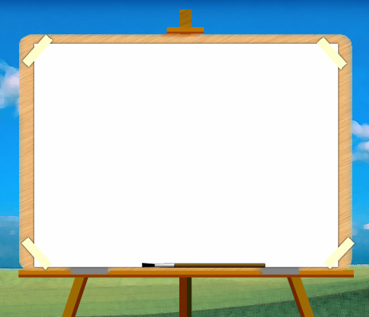
\
* Ôn và khởi động
cô kế ga gù
ghe ghế ngừ nghĩ
cá cờ chữ kí gà gô
ghế gỗ cá ngừ củ nghệ

Slide 3


Slide 4
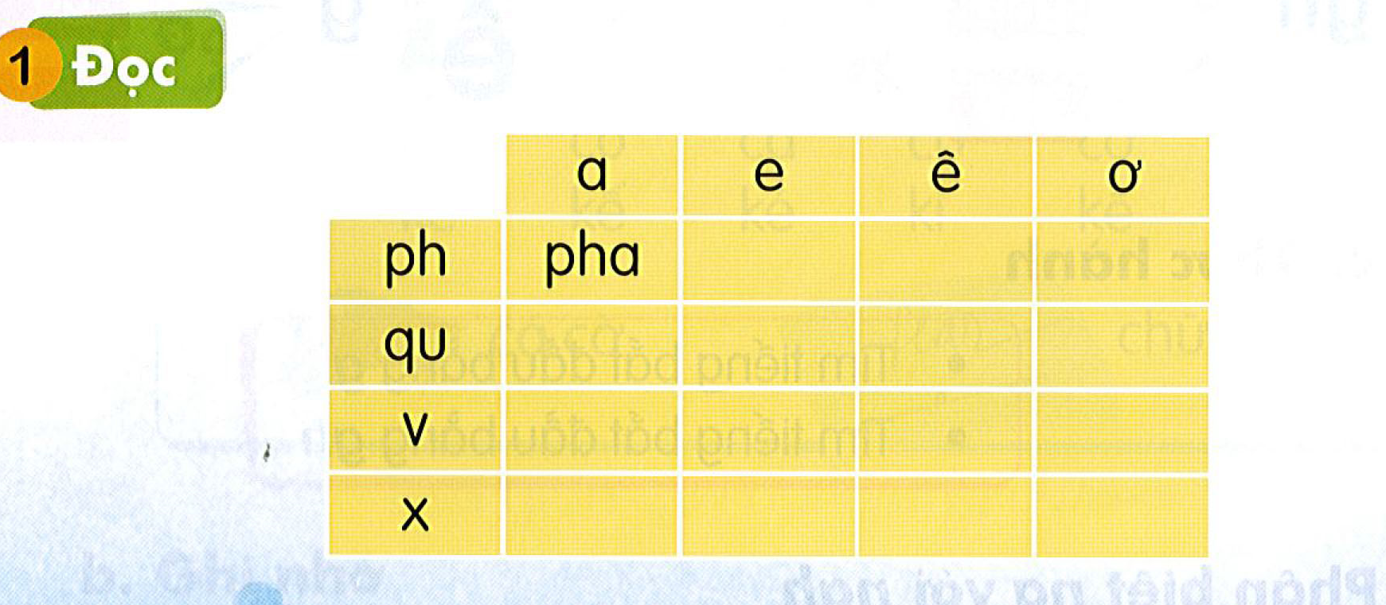
phe
phê
phơ
qua
que
quê
quơ
va
ve
vê
vơ
xa
xe
xê
xơ

Slide 5
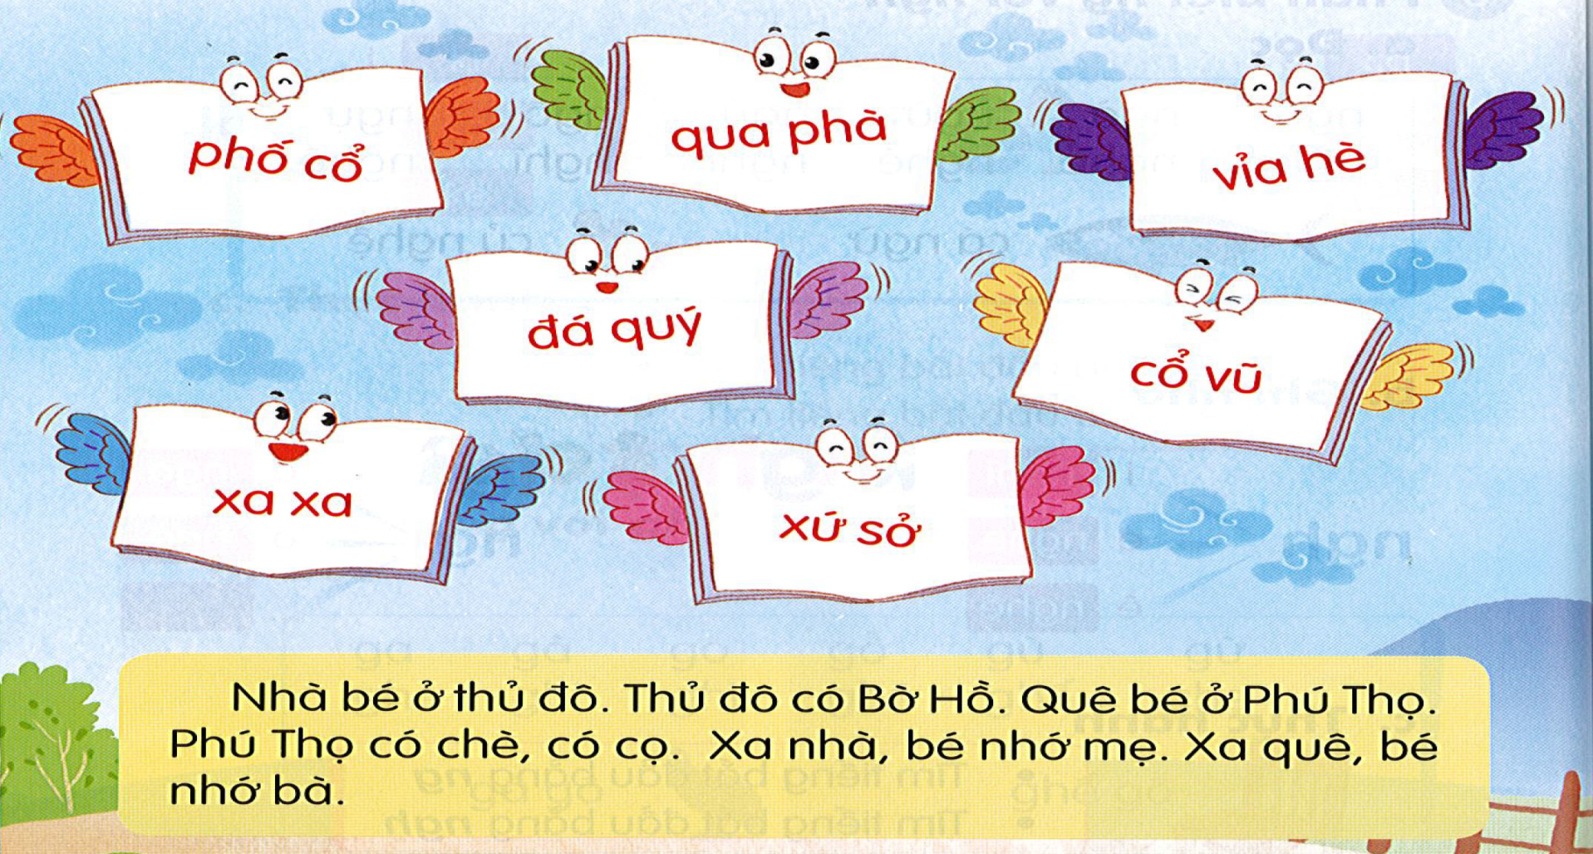

Slide 6
Nhà bé ở Thủ đô. Thủ đô có Bờ Hồ. Quê bé ở Phú Thọ. Phú Thọ có chè, có cọ. Xa nhà, bé nhớ mẹ. Xa quê, bé nhớ bà.

Slide 7
2.Viết:
chia quà cho bé

Slide 8

Notes:
Chưa có hiệu ứng

Slide 9


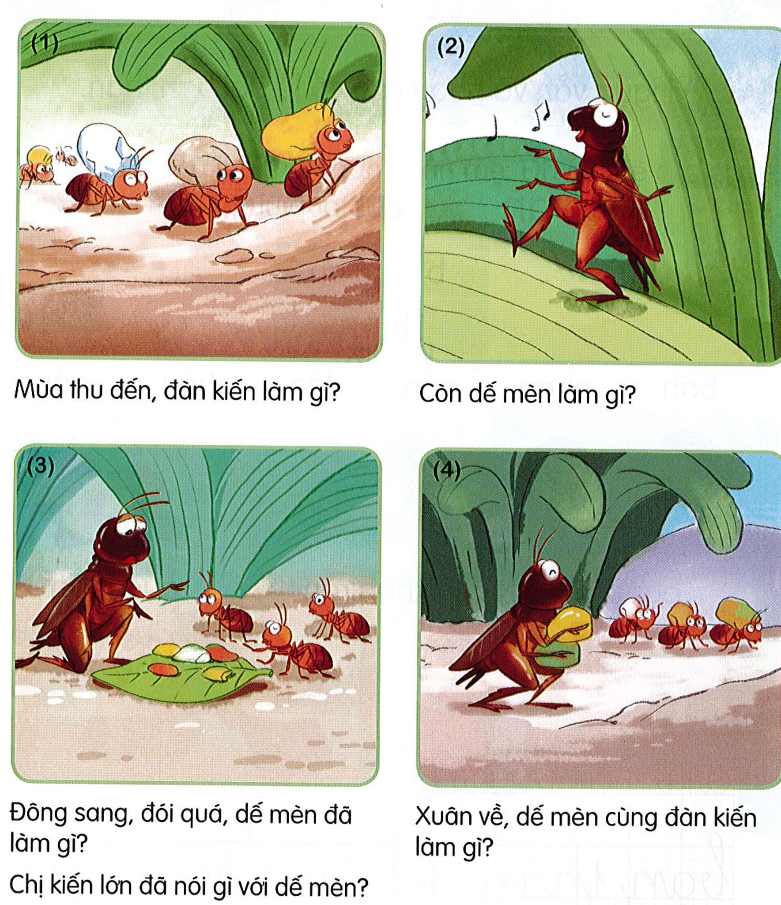
Kiến và dế mèn

Slide 10
Kiến và dế mèn

Slide 11
Kiến và dế mèn

Slide 12
Kiến và dế mèn

Slide 13
Kiến và dế mèn

Slide 14
Kiến và dế mèn

